Slide 1
经传多赢
短线突击营
经传多赢
短线突击营
.
每周日至周四 19:30-20:15 火爆开讲

Slide 2

去弱留强 聚焦主线
主讲老师
罗雪奎
课程日期
2025.8.31
执业编号
A1120616080001
中国·广州

Slide 3
PART 01
大 盘

Slide 4

本节课内容大纲
1.指数高位震荡，缩量凸显，聚焦主线
2.金属符合周四预期回档上涨，突破主线如何做
3.有色+科技的把握节奏

Slide 5
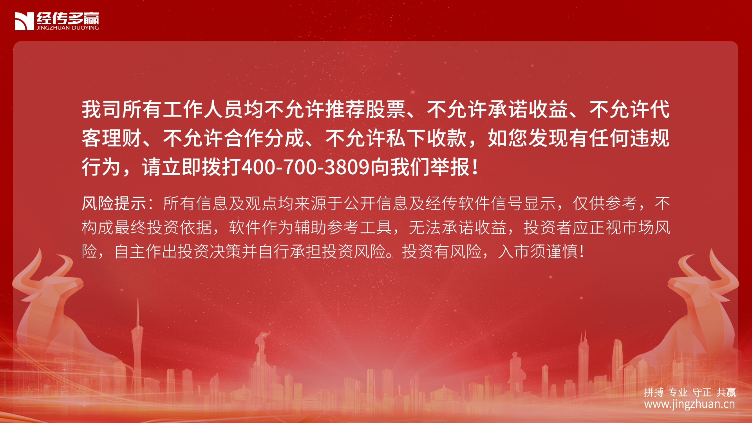
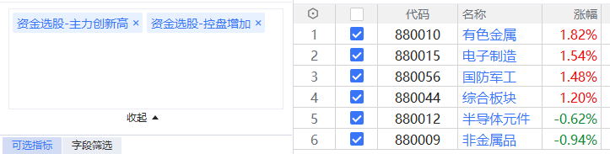
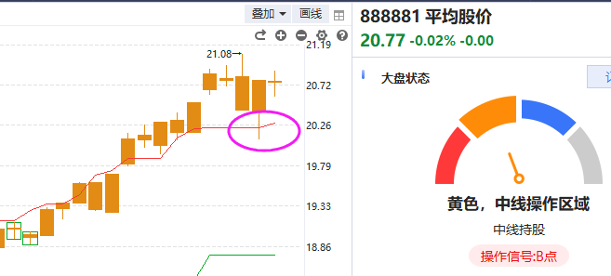
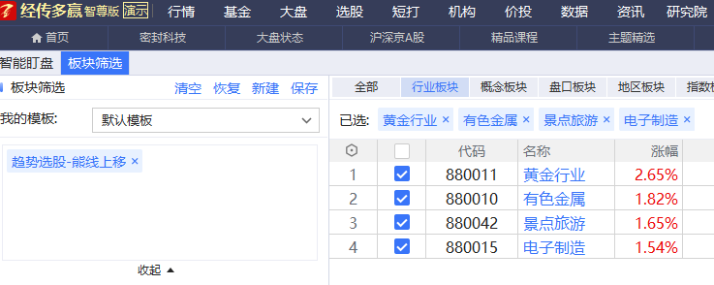
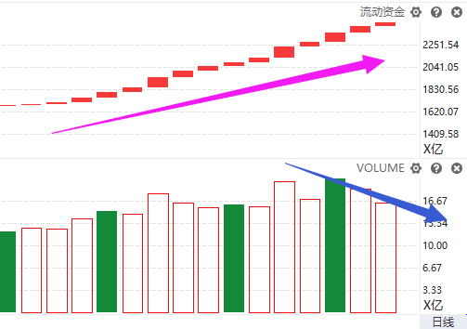
市场：资金强势，涨时重势
中期趋势方向
牛线支撑
短期进攻方向
资金翻红，量能短期略有降低

Slide 6
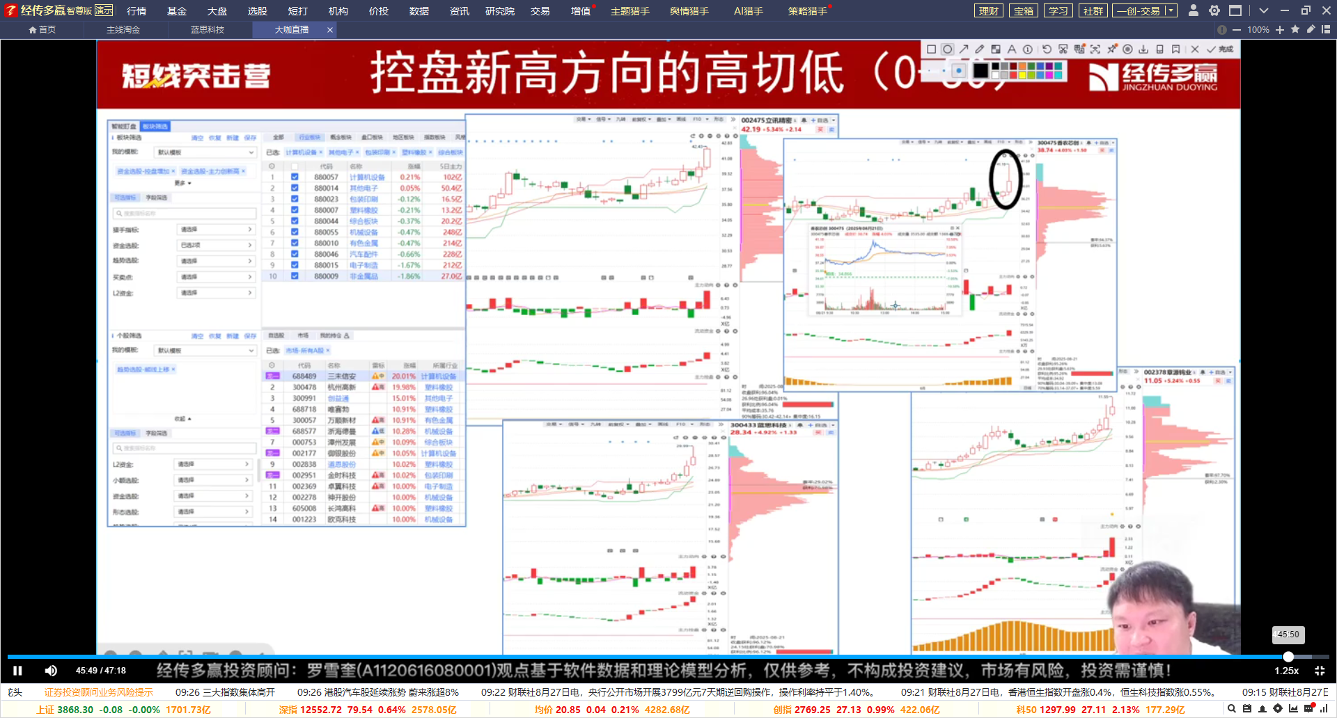
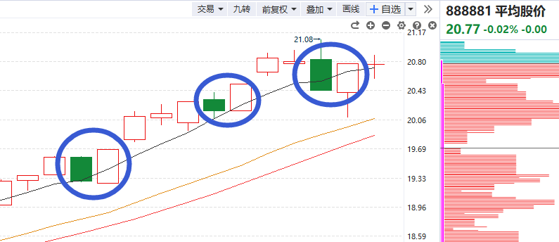
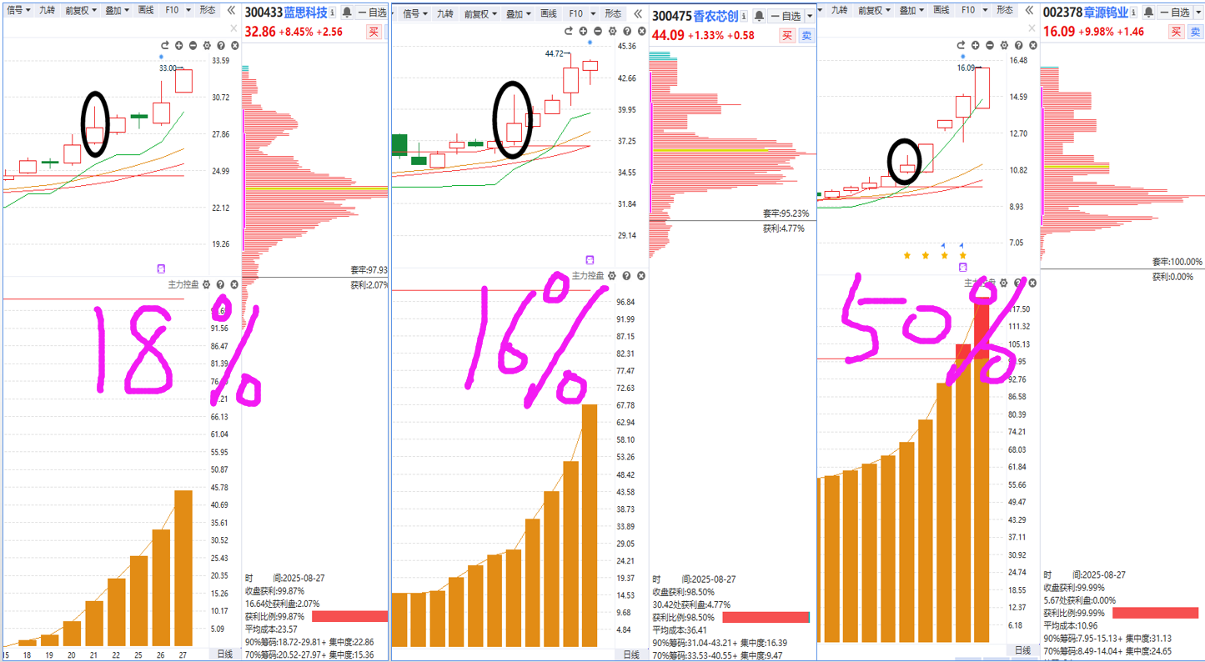
牛市急跌才是大机会(上周四急跌）
上周四选股错杀有都不同程度上涨
上涨中的错杀是选“仙人指路”的好机会。
以上为特定条件、特定时间区间下的历史业绩，不代表普遍现象，历史涨幅不预示其未来表现，过往收益亦不代表未来收益承诺。市场有风险，投资需谨慎!

Slide 7
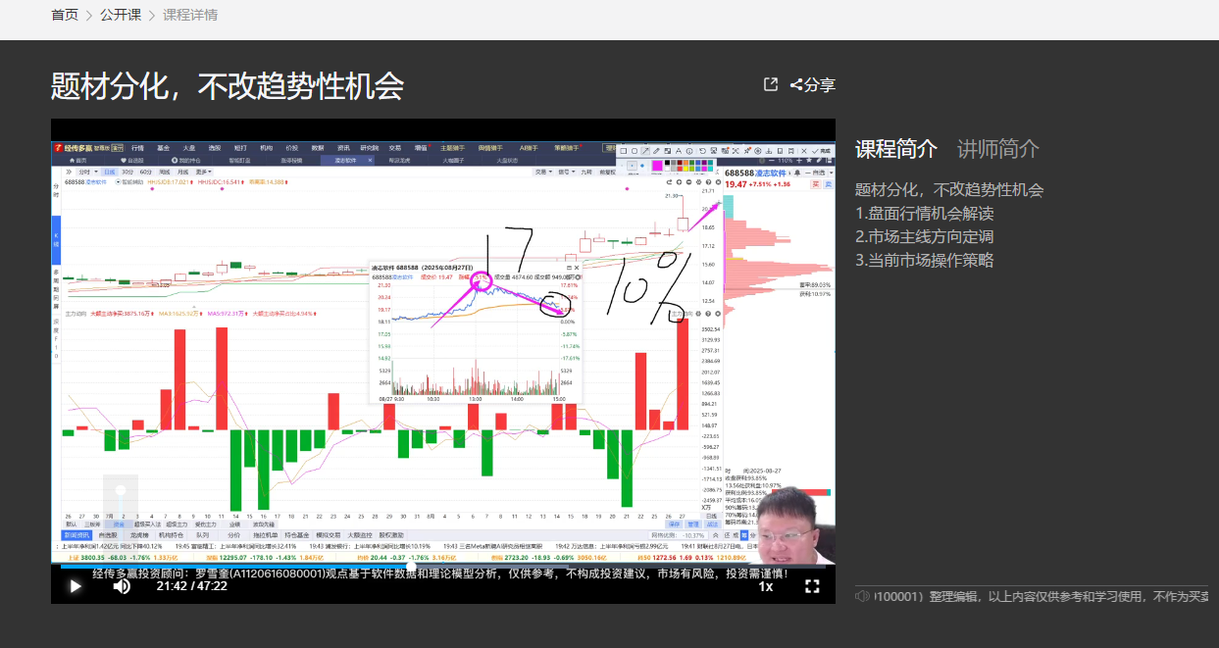
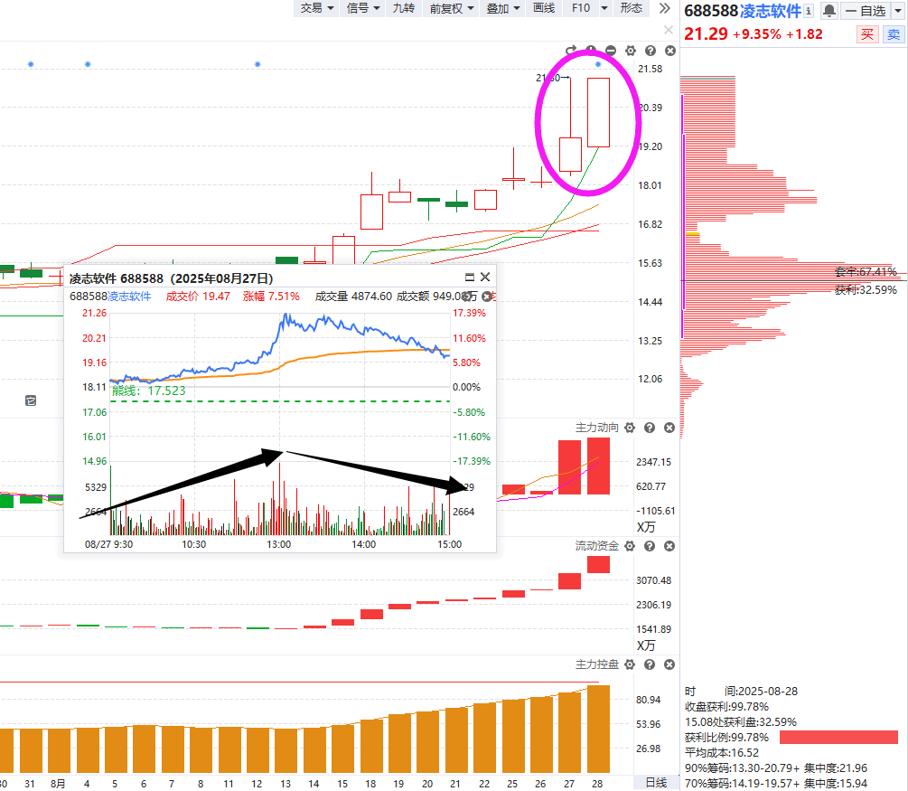
牛市急跌才是大机会(本周三急跌）
周三讲课 仙人指路 选股反包
以上为特定条件、特定时间区间下的历史业绩，不代表普遍现象，历史涨幅不预示其未来表现，过往收益亦不代表未来收益承诺。市场有风险，投资需谨慎!

Slide 8
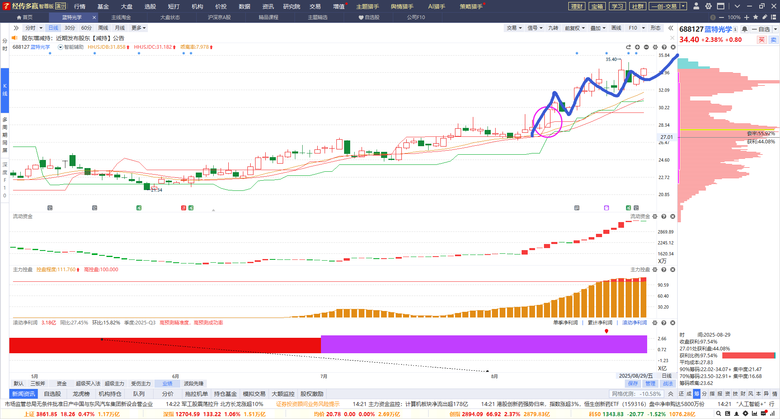
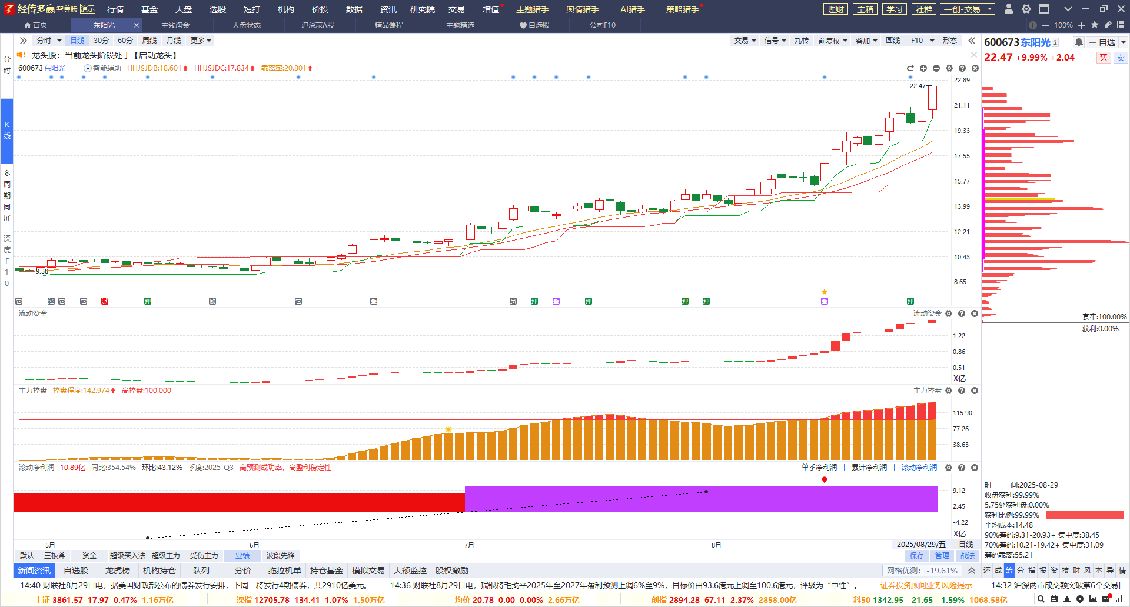
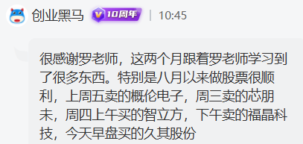
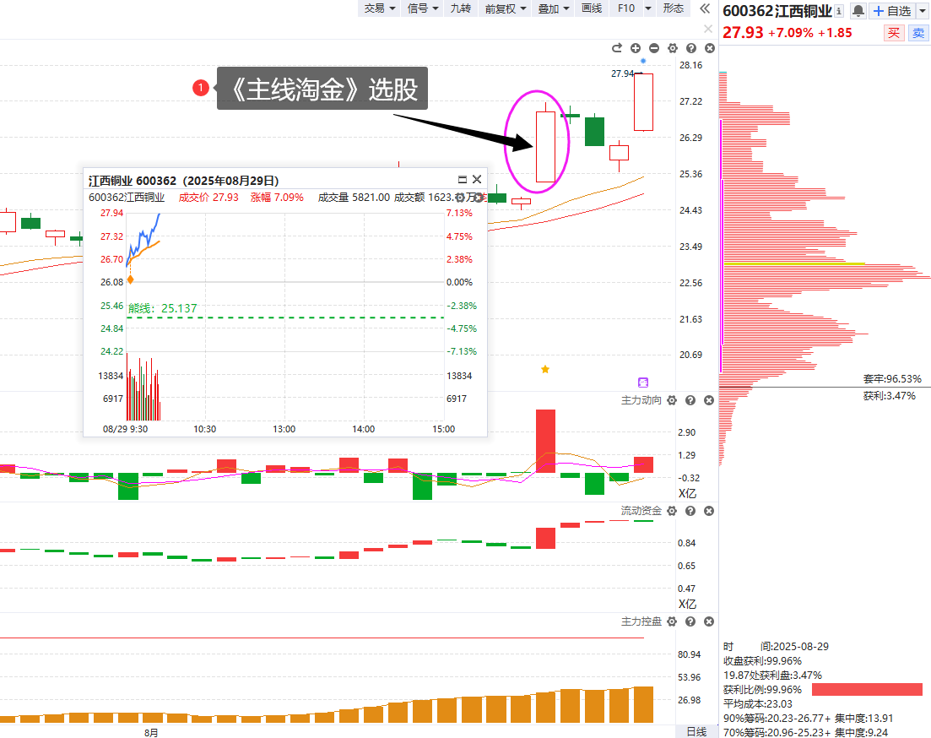
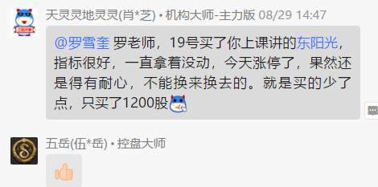
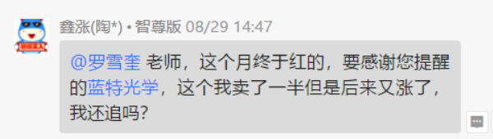
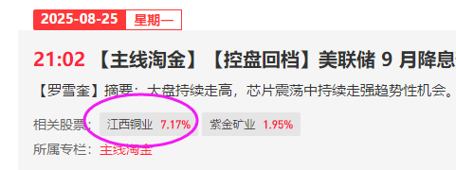
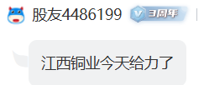
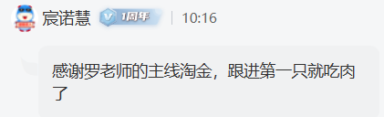
坚持趋势和主线（科技+有色）
科技类
有色类
以上为特定条件、特定时间区间下的历史业绩，不代表普遍现象，历史涨幅不预示其未来表现，过往收益亦不代表未来收益承诺。市场有风险，投资需谨慎!

Slide 9
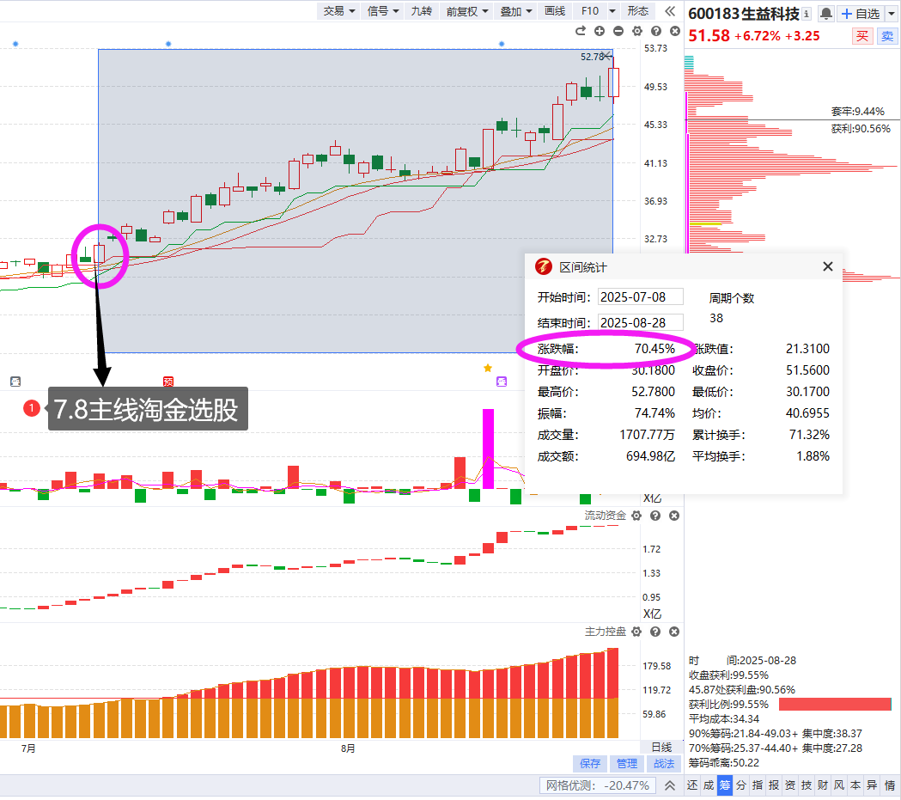
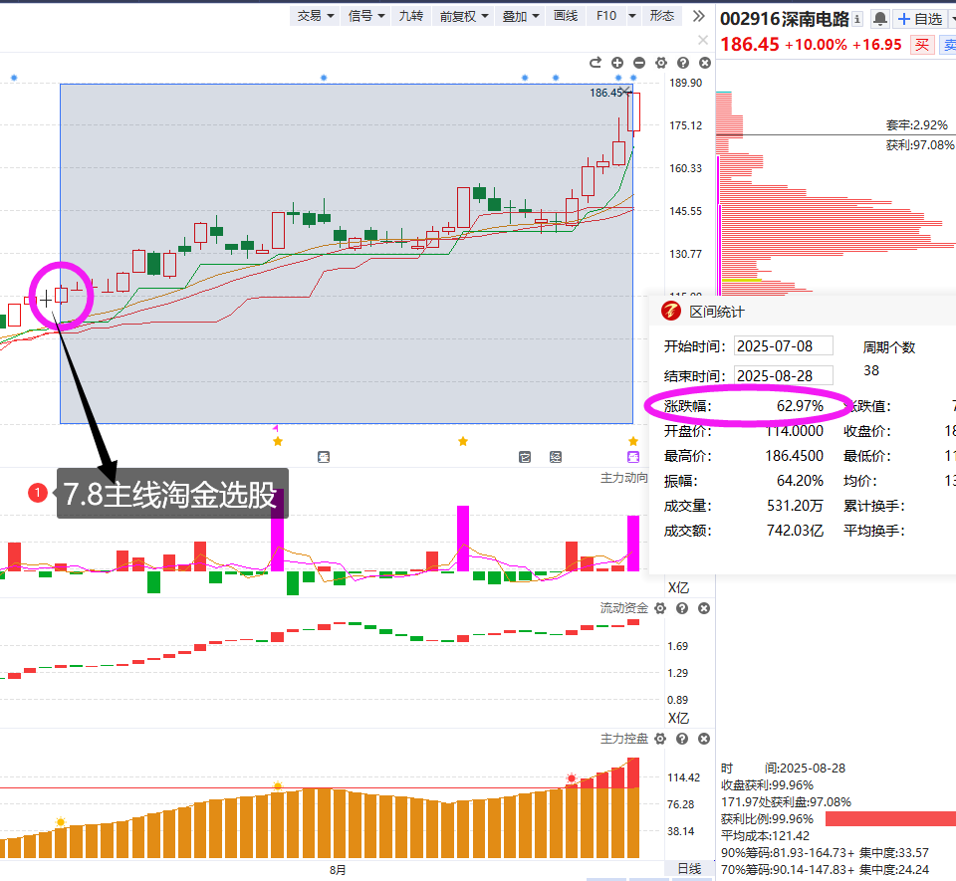
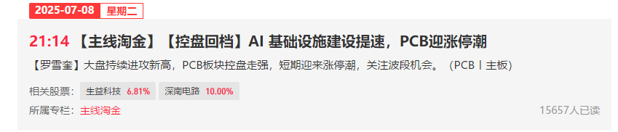

坚持趋势和主线才能盈利
150块订阅一个月。一周2-3篇，1篇2个案例
以上为特定条件、特定时间区间下的历史业绩，不代表普遍现象，历史涨幅不预示其未来表现，过往收益亦不代表未来收益承诺。市场有风险，投资需谨慎!

Slide 10
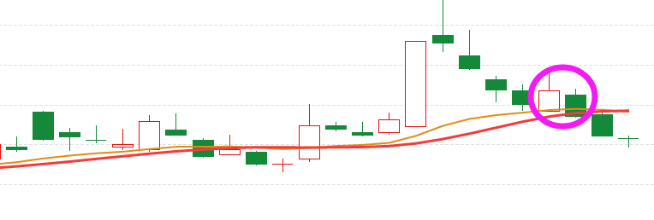
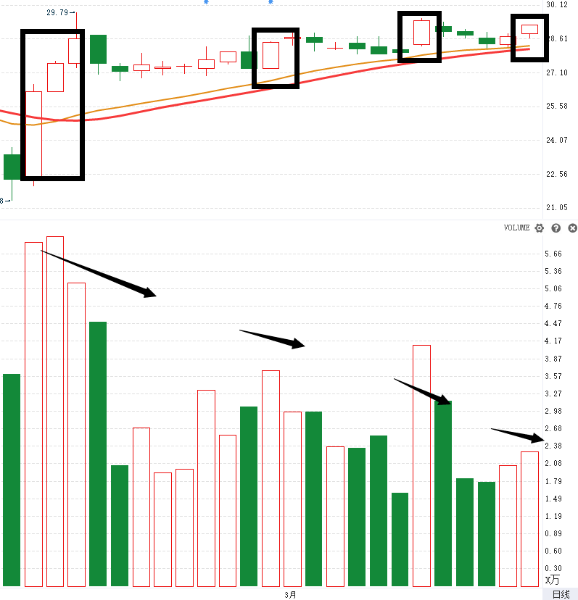
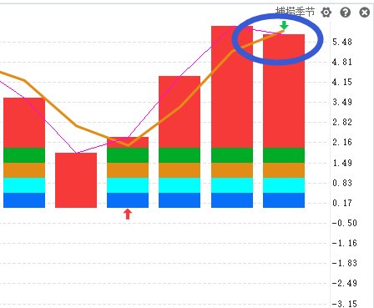
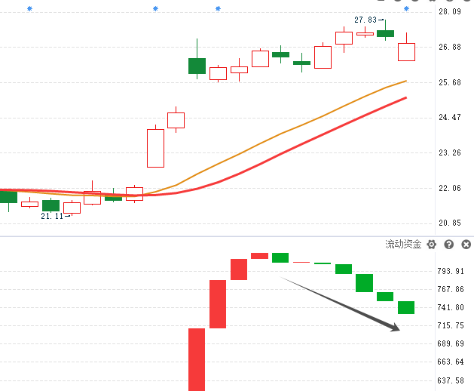
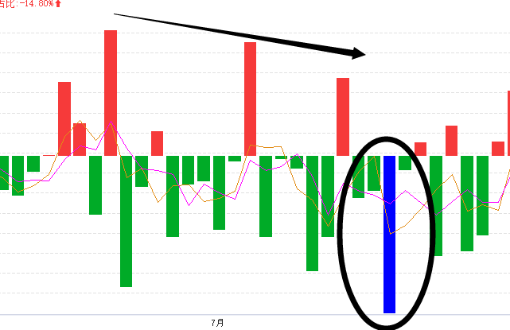
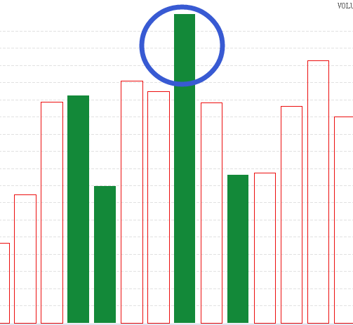
附：上涨的承压信号
2.量价（捕捞季节）背离
1.上引线、阴包阳
3.周线死叉，日线回档易破位
4.上涨资金翻绿
5.墓碑量信号
6.买单减少，大卖单出现（L2)

Slide 11
PART 02
市场看点

Slide 12
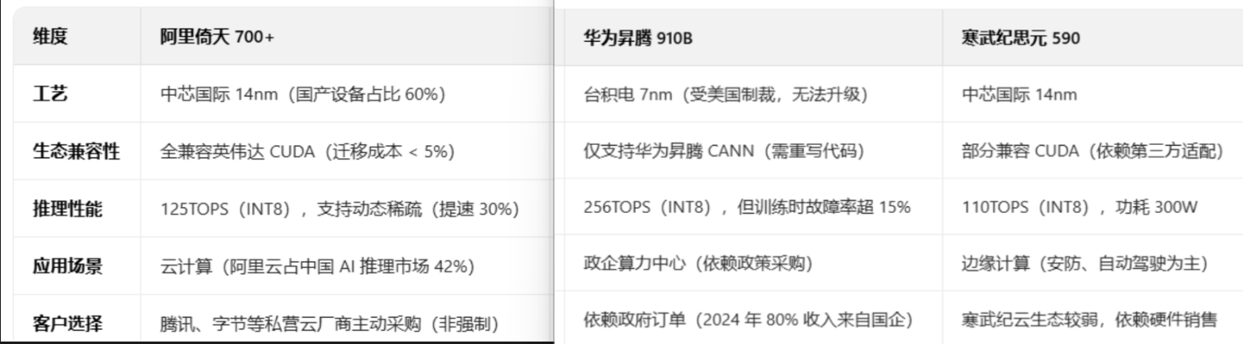
有色+芯片
1.有色：
①2025年上半年，有色金属商品价格上行，继续成为拉动行业盈利的重要因素。
②美联储预期的9月降息带动大宗涨价的预期。
2.芯片(科技类）：
①英伟达H20的芯片因为安全问题被质疑，市场缺口打开，国产替代机会凸显。
②国产芯片的不断创新，寒武大帝、阿里AI芯片不断崛起。
③兼容英伟达的CUDA生态，打破英伟达垄断。
（图片来源百度deepseek搜索）

Slide 13
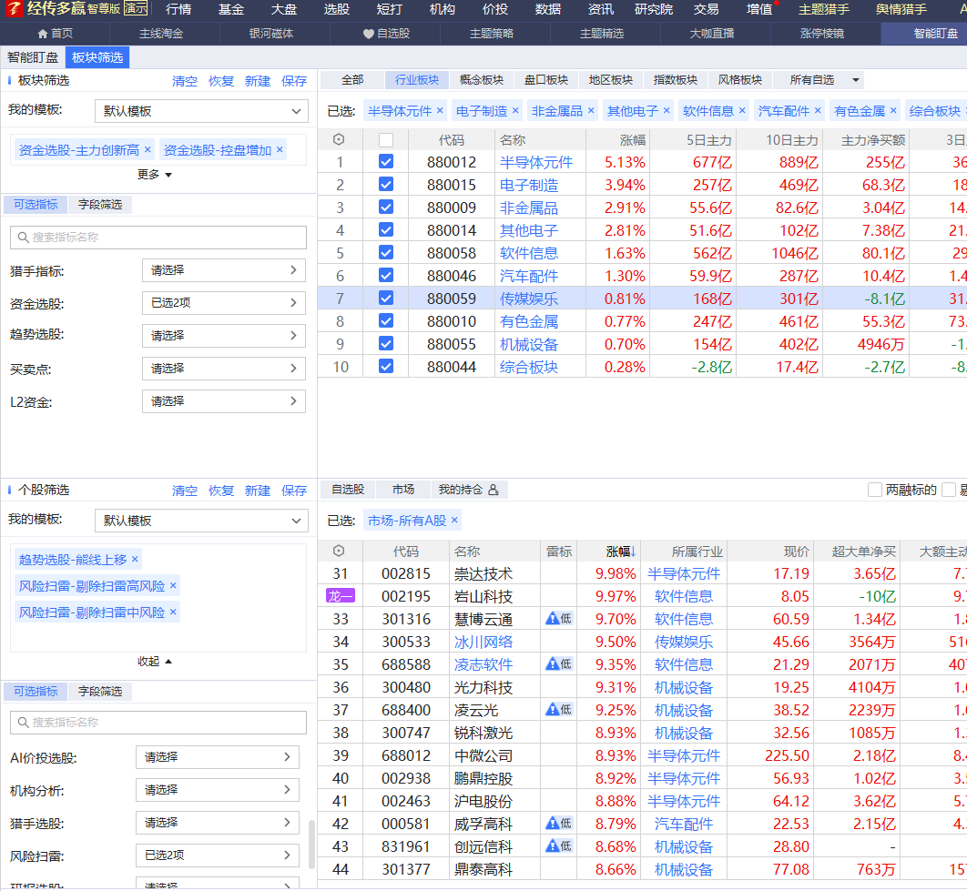
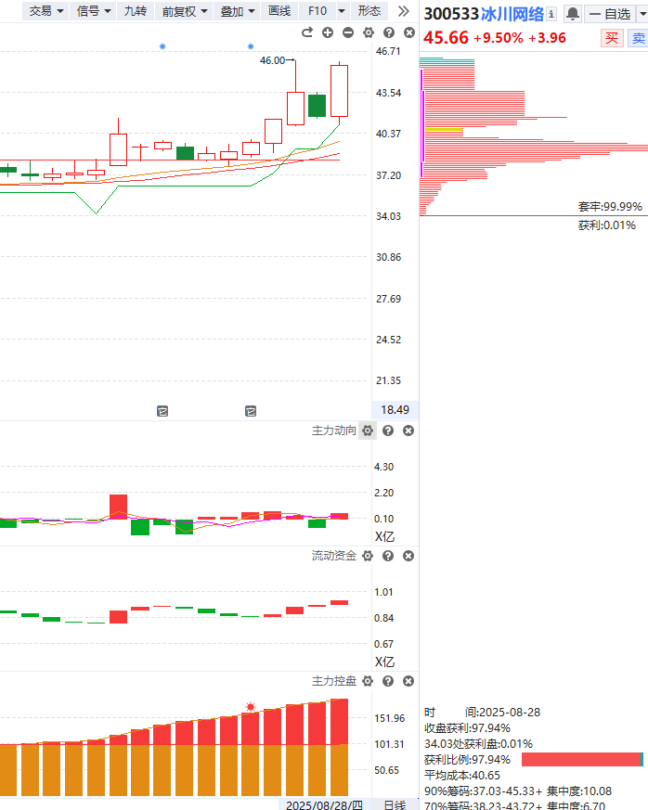
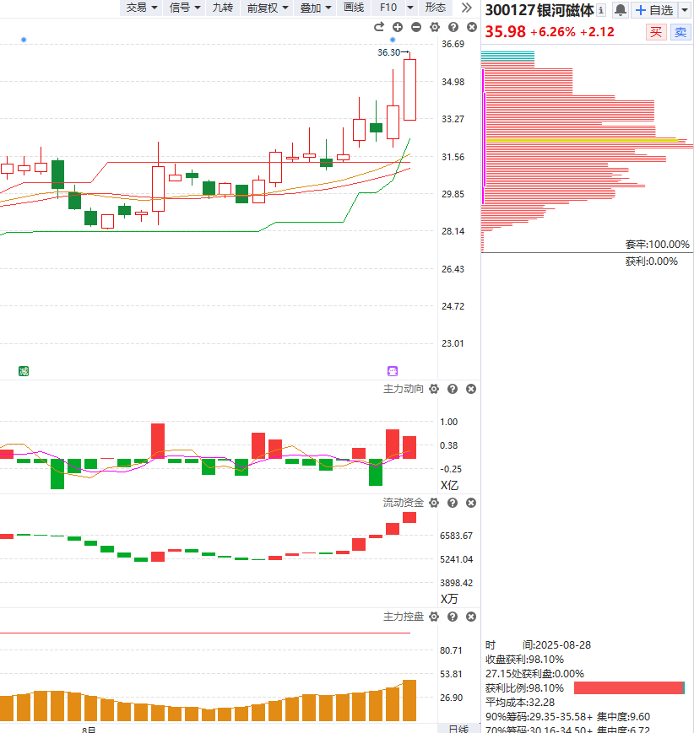
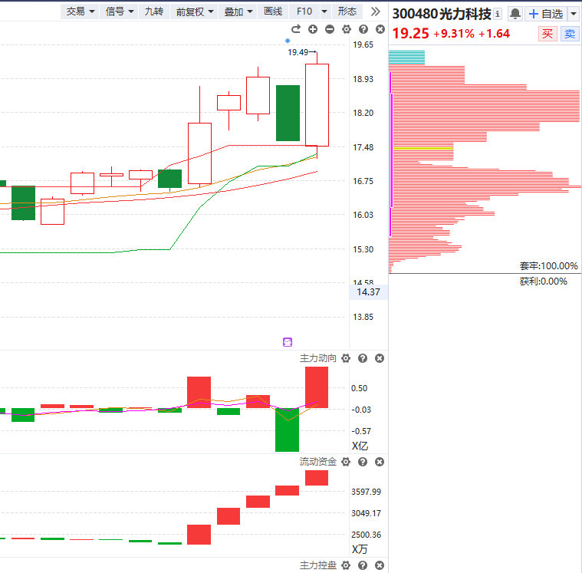
快速反包强势（8.28）

Slide 14
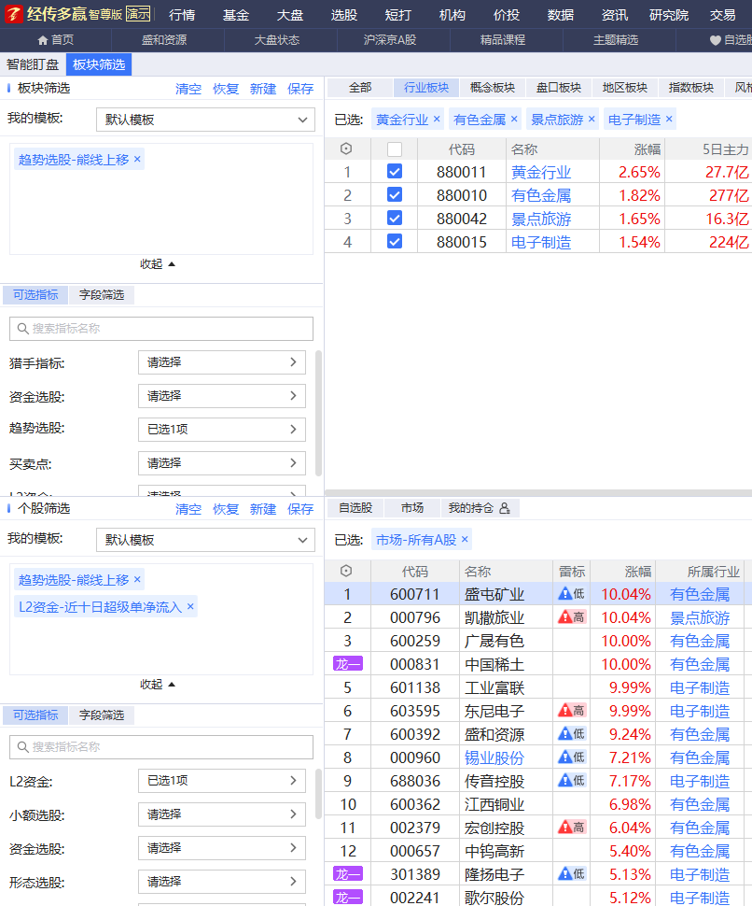
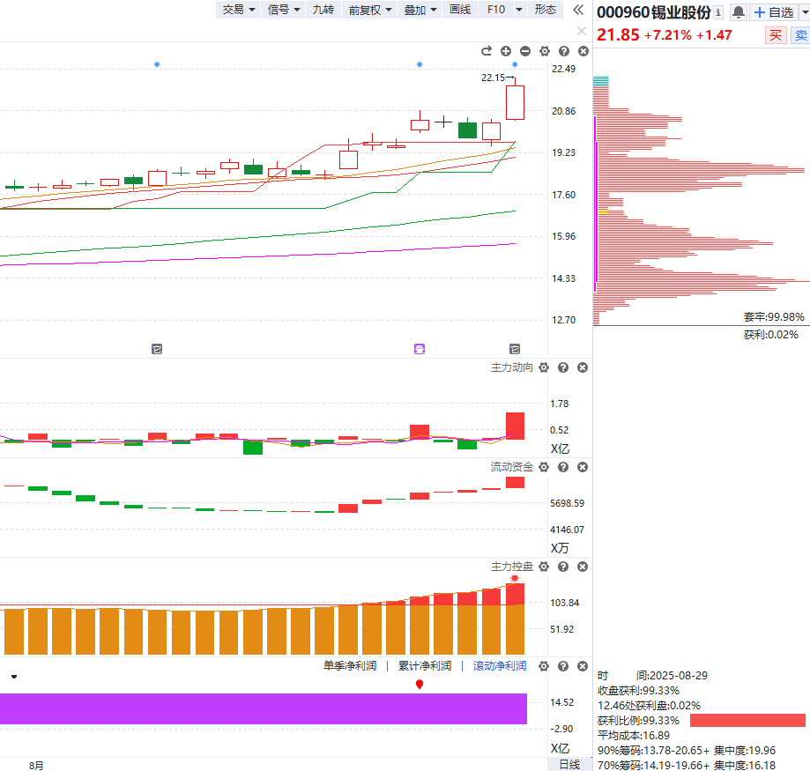
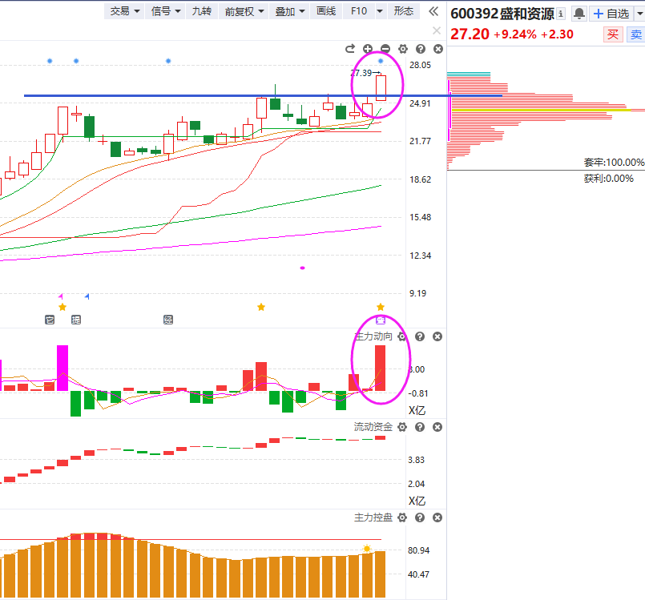
周五异动板块控盘双突破（8.31）

Slide 15
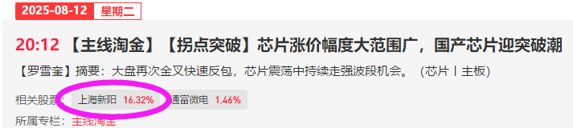
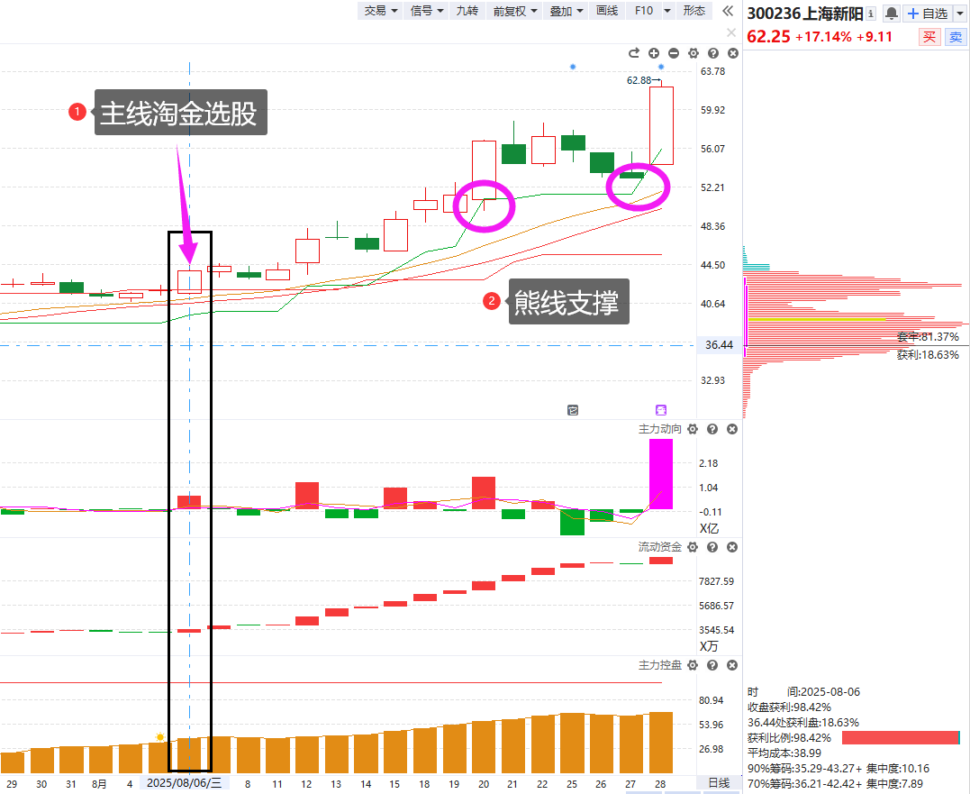

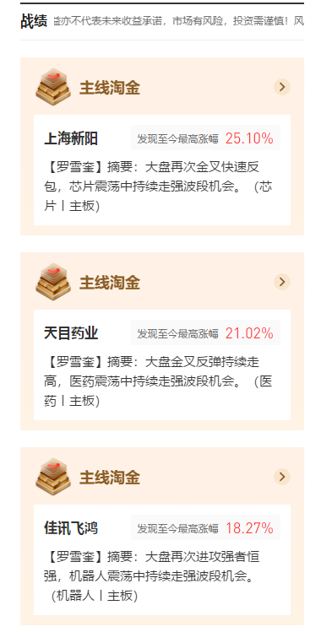
参考主线淘金，把握趋势机会
1.选主线：涨停多，资金多，趋势强方向。
2.选突破：突破股更有操作性。
3.选波段：波段性强的个股更易于低吸把握
4.选绩优：业绩好的，剔除雷标，降低踩雷概率。
5.选控盘：有控盘沉淀的股有容错率，操作错了逢阳线卖

Slide 16
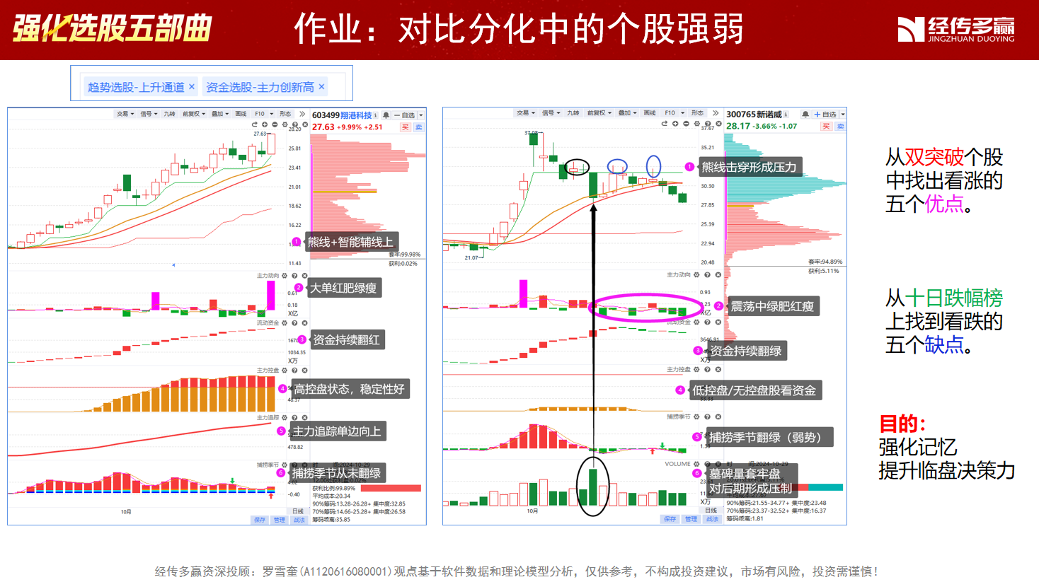
附：个股走强走弱的区别

Slide 17
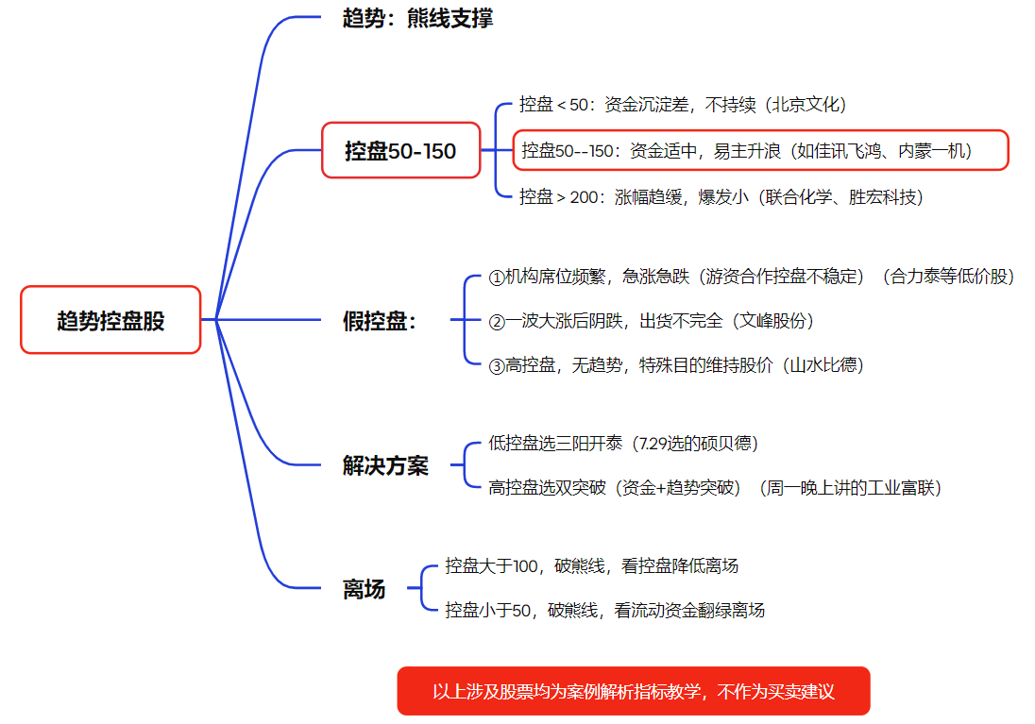
控盘趋势股的选择

Slide 18


Slide 19


Slide 20


Slide 21


让投资遇见美好
我司所有工作人员均不允许推荐股票、不允许承诺收益、不允许代客理财、不允许合作分成、不允许私下收款，如您发现有任何违规行为，请立即拨打400-9088-988向我们举报！
风险提示：所有信息及观点均来源于公开信息及经传软件信号显示，仅供参考，不构成最终投资依据，软件作为辅助参考工具，无法承诺收益，投资者应正视市场风险，自主作出投资决策并自行承担投资风险。投资有风险，入市须谨慎！

